Slide 1
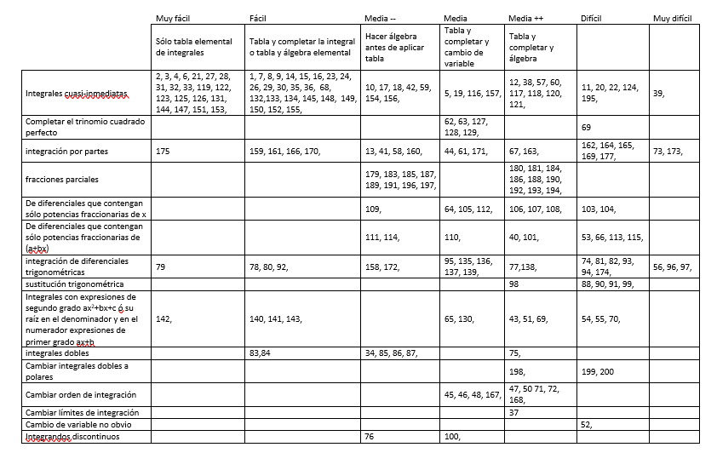
Matriz de dificultad y método de integración

Slide 2
1 | 2 | 3 | 4 | 5 | 6 | 7 | 8 | 9 | 10 | 11 | 12 | 13 | 14 | 15
16 | 17 | 18 | 19 | 20 | 21 | 22 | 23 | 24 | 25 | 26 | 27 | 28 | 29 | 30
31 | 32 | 33 | 34 | 35 | 36 | 37 | 38 | 39 | 40 | 41 | 42 | 43 | 44 | 45
46 | 47 | 48 | 49 | 50 | 51 | 52 | 53 | 54 | 55 | 56 | 57 | 58 | 59 | 60
61 | 62 | 63 | 64 | 65 | 66 | 67 | 68 | 69 | 70 | 71 | 72 | 73 | 74 | 75
76 | 77 | 78 | 79 | 80 | 81 | 82 | 83 | 84 | 85 | 86 | 87 | 88 | 89 | 90
91 | 92 | 93 | 94 | 95 | 96 | 97 | 98 | 99 | 100 | 101 | 102 | 103 | 104 | 105
106 | 107 | 108 | 109 | 110 | 111 | 112 | 113 | 114 | 115 | 116 | 117 | 118 | 119 | 120
121 | 122 | 123 | 124 | 125 | 126 | 127 | 128 | 129 | 130 | 131 | 132 | 133 | 134 | 135
136 | 137 | 138 | 139 | 140 | 141 | 142 | 143 | 144 | 145 | 146 | 147 | 148 | 149 | 150
Segundo
tercero
151 | 152 | 153 | 154 | 155 | 156 | 157 | 158 | 159 | 160 | 161 | 162 | 163 | 164 | 165
166 | 167 | 168 | 169 | 170 | 171 | 172 | 173 | 174 | 175 | 176 | 177 | 178 | 179 | 180
181 | 182 | 183 | 184 | 185 | 186 | 187 | 188 | 189 | 190 | 191 | 192 | 193 | 194 | 195
196 | 197 | 198 | 199 | 200

Slide 7
Sugerencia : utilice sustitución trigonométrica

Slide 14
Sugerencia : En este momento ,utilice la identidad trigonométrica idónea

Slide 39
Supóngase que para integrar
Se propone de tal forma que se transforma a
Determine los límites de
integración de está última integral, es decir y
Solución:
Si

Slide 47
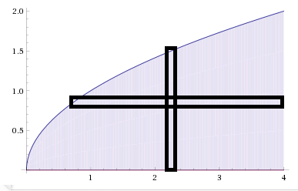
Esquematice el área de la región , y posteriormente cambie el orden de integración

Slide 48
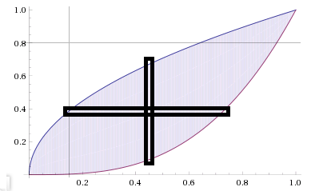
Esquematice el área de la región , y posteriormente cambie el orden de integración

Slide 49
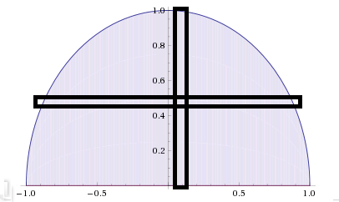
Esquematice el área de la región , y posteriormente cambie el orden de integración

Slide 50
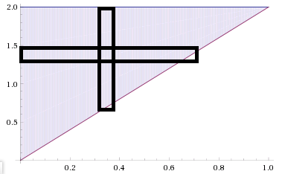
Esquematice el área de la región , y posteriormente cambie el orden de integración

Slide 52
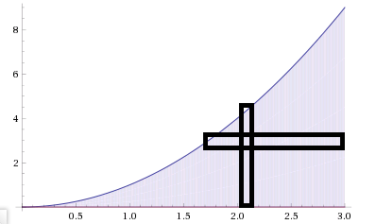
Esquematice el área de la región , y posteriormente cambie el orden de integración

Slide 56
Completando el trinomio cuadrado perfecto:
Se aplica un cambio de variable:
Regresando a la variable original:

Slide 57
Completando el trinomio cuadrado perfecto:
Se aplica un cambio de variable:

Slide 69
Primer camino:
Segundo camino:

Slide 71
Completando el trinomio cuadrado perfecto:
Haciendo el cambio de variable
Regresando a la variable original:

Slide 72
Completando el trinomio cuadrado perfecto:
Haciendo un cambio de variable
Regresando a la variable original:

Slide 73
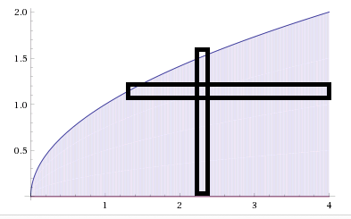
Esquematice el área de la región , y posteriormente cambie el orden de integración

Slide 74
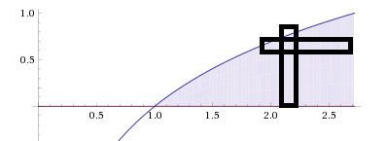
Esquematice el área de la región , y posteriormente cambie el orden de integración

Slide 78
1
2

Slide 91
Determinar los valores ay b si al aplicar el cambio de variable:

Slide 169
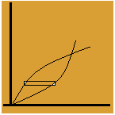
Dibuje la región de integración e invertir el orden de integración

Slide 170
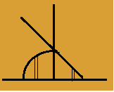
Dibuje la región de integración e invierta el orden de integración

Slide 181
Plantee la descomposición en fracciones parciales de la siguiente integral. No la resuelva.

Slide 182
Plantee la descomposición en fracciones parciales de la siguiente integral. No la resuelva.

Slide 183
Plantee, lo más simplificado posible, la descomposición en fracciones parciales de la siguiente integral. No la resuelva.

Slide 185
Plantee, lo más simplificado posible, la descomposición en fracciones parciales de la siguiente integral. No la resuelva.

Slide 186
Plantee la descomposición en fracciones parciales de la siguiente integral. No la resuelva.

Slide 187
Plantee, lo más simplificado posible, la descomposición en fracciones parciales de la siguiente integral. No la resuelva.

Slide 188
Plantee, lo más simplificado posible, la descomposición en fracciones parciales de la siguiente integral. No la resuelva.

Slide 189
Plantee la descomposición en fracciones parciales de la siguiente integral. No la resuelva.

Slide 190
Plantee, lo más simplificado posible, la descomposición en fracciones parciales de la siguiente integral. No la resuelva.

Slide 191
Plantee, lo más simplificado posible, la descomposición en fracciones parciales de la siguiente integral. No la resuelva.

Slide 192
Plantee la descomposición en fracciones parciales de la siguiente integral. No la resuelva.

Slide 193
Plantee la descomposición en fracciones parciales de la siguiente integral. No la resuelva.

Slide 194
Plantee, lo más simplificado posible, la descomposición en fracciones parciales de la siguiente integral. No la resuelva.

Slide 195
Plantee, lo más simplificado posible, la descomposición en fracciones parciales de la siguiente integral. No la resuelva.

Slide 196
Plantee, lo más simplificado posible, la descomposición en fracciones parciales de la siguiente integral. No la resuelva.

Slide 197
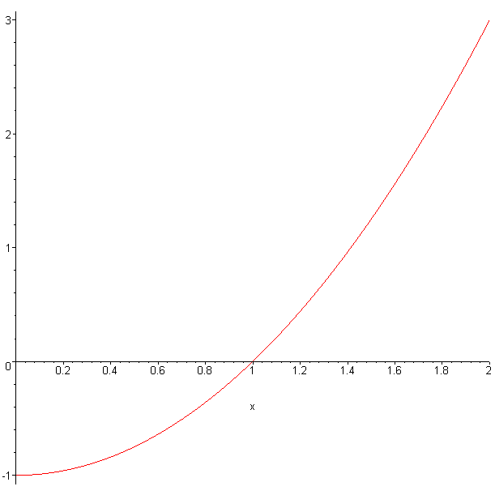
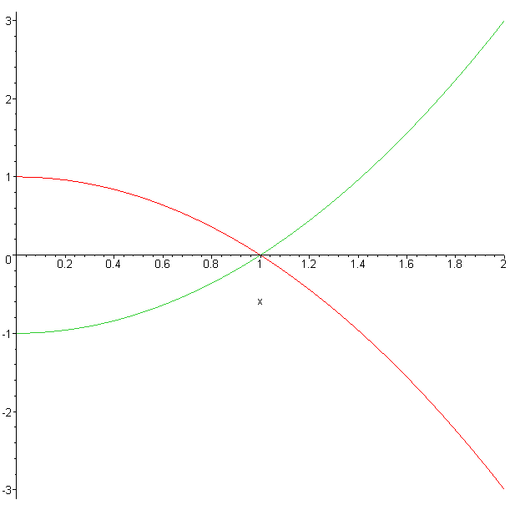

Slide 198
Plantee, lo más simplificado posible, la descomposición en fracciones parciales de la siguiente integral. No la resuelva.

Slide 199
Plantee, lo más simplificado posible, la descomposición en fracciones parciales de la siguiente integral. No la resuelva.

Slide 200
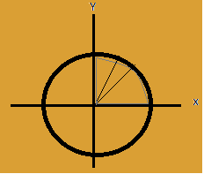
Dibuje la región de integración y pase a coordenadas polares

Slide 201
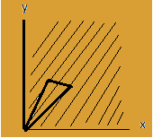
Dibuje la región de integración y pase a coordenadas polares y evalúe la integral

Slide 202
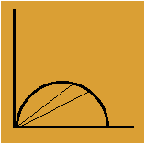
Dibuje la región de integración y pase a coordenadas polares

